Slide 1
Delta-Variante in Deutschland, Stand und Modellierung 2021-KW24
Stefan Kröger, Claudia Sievers, Alexander Ullrich, Matthias an der Heiden
Berlin, 16. Juni 2021

Slide 2
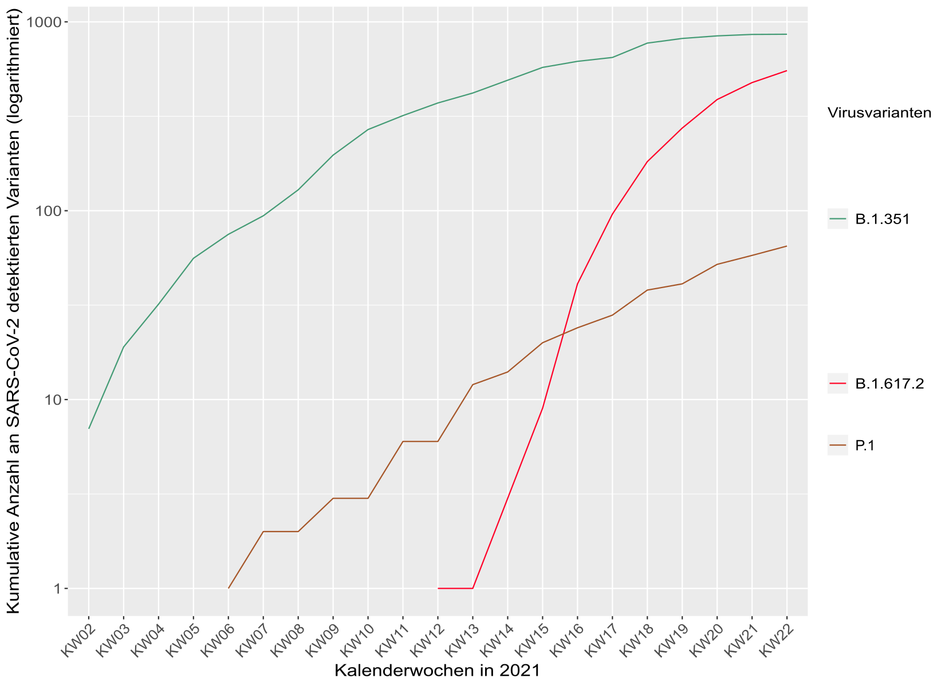
B.1.617.2 Delta
Seit KW 11:
IfSG: 1305 Fälle (Nachweis/Verdacht)
DESH:1125 Seq.

Slide 3
Modellierung der Anteile von VOC in der dritten COVID-19 Welle
Daten: Variants of Concern (VOC) aus der IMS-Zufallsstichprobe, d.h. Anteile der 4 VOC und alle übrigen Varianten, deren Genom im Rahmen der Stichprobe sequenziert wurde.
Zeitraum: Kalenderwoche 11/2021 (erster Delta-Fall) bis 22/2021
Verlauf: Der Verlauf der Anteile wurde mit einem multinomialen logistischen Regressionsmodell nachgebildet. Eine Extrapolation für eine oder zwei Wochen erscheint möglich.

Slide 4
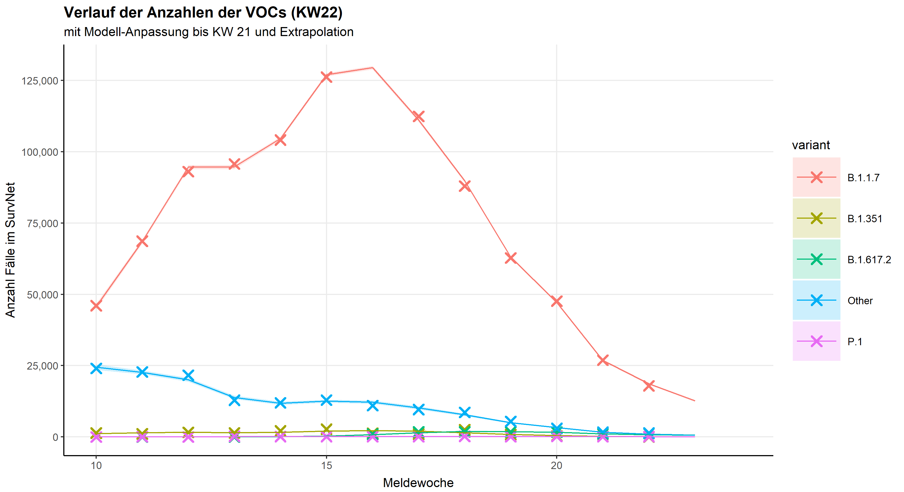
Verlauf der wöchentlichen COVID-19 Fallzahlen nach Variante

Slide 5
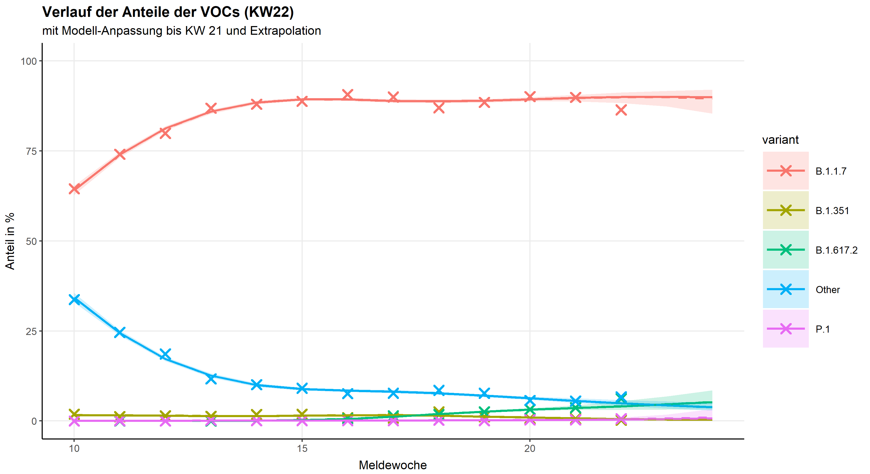
Verlauf der wöchentlichen Anteile nach COVID-19 Variante

Slide 6
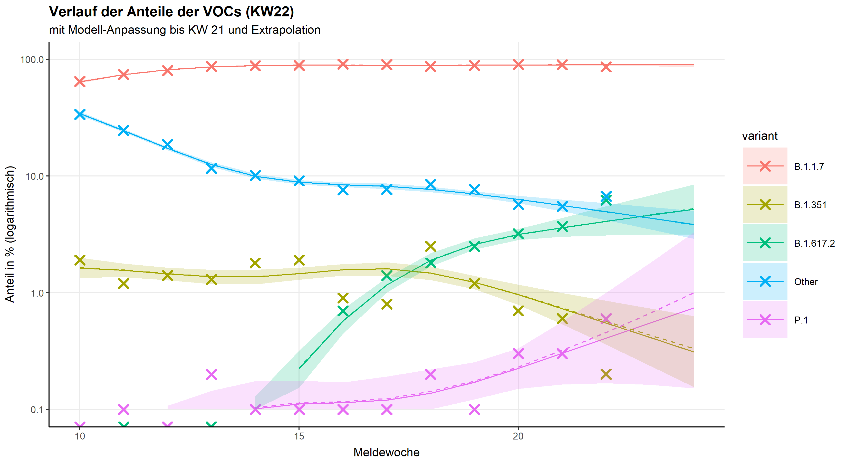
Verlauf der wöchentlichen Anteile (logarithmisch)

Slide 7
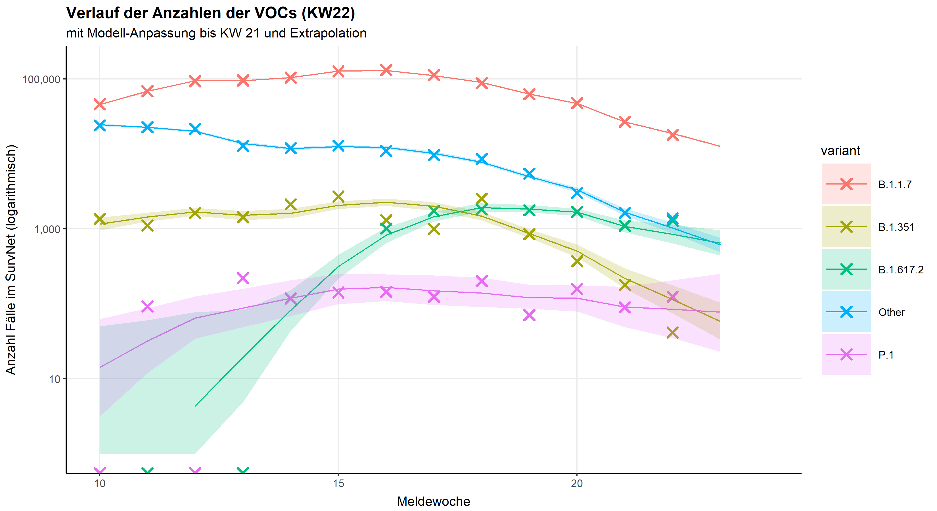
Verlauf der wöchentlichen COVID-19 Fallzahlen (logarithmisch)

